Slide 1
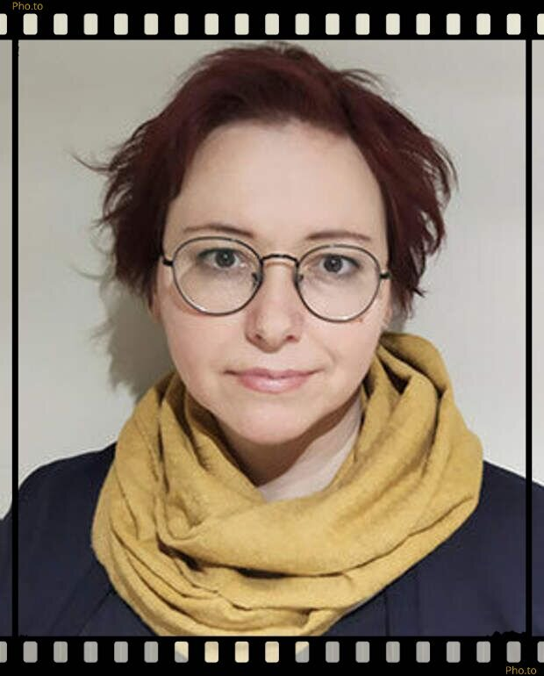
Подготовила: педагог дополнительного образования студии изобразительного искусства
Павельева Елена Федоровна
Саранск 2024
Муниципальное учреждение дополнительного образования
«Центр эстетического воспитания детей»
города Саранска Республики Мордовия
Методическая разработка на тему: «НОВЫЕ РУССКИЕ БАБКИ, КОТИКИ и не только на КАРИКАТУРАХ от художницы-иллюстратора Ольги Громовой»

Slide 2
Биография художника
Творчество художницы-иллюстратора и карикатуриста из Москвы Ольги Громовой , которая хорошо известна в сети благодаря своим карикатурам, главные герои которых являются НОВЫЕ РУССКИЕ БАБУШКИ !
В одном из своих интервью Ольга признается, что «Бабушек я очень люблю. У меня была именно такая бабушка, родители на работе целый день, а бабушка дома, всегда рядом. Она была очень весёлой, с юмором. Самый близкий для меня человек» Но бабушки бывают разные, ведь не зря де в народе говориться : " Бабки всякие нужны ! Бабки всякие важны ! " И как здесь не вспомнить замечательные слова из песни Вячеслава Добрынина " Бабушки - старушки "

Slide 3
Ольга Громова живет и работает в качестве художника- иллюстратора и карикатуриста в Москве. Она родилась в городе Калуга в 1973 году. Обучение проходила в МХУПИ имени Калинина по специальности художник по росписи и лаковой миниатюре в период с 1989 по 1994 год.
Помимо разнообразных карикатур на различные бытовые темы и ситуации Ольга создает очень душевные иллюстрации к детским книжкам, среди которых в первую очередь следует отметить такие, как "Денискины рассказы " Драгунского, " Доктор Айболит " Чуковского, " К доске пойдет Василькин ! " Виктории Ледерман, " МУМУ " Тургенева, " Как ни в чём не бывало " Алексея Толстого, " Федорино горе " Чуковского, " Записки для моих потомков " Ариадны Борисовой, " Светлик и Тучкин и пузырьки желаний " Виктории Ледерман и даже сказки Пушкина.

Slide 4
Творчество художника

Slide 5
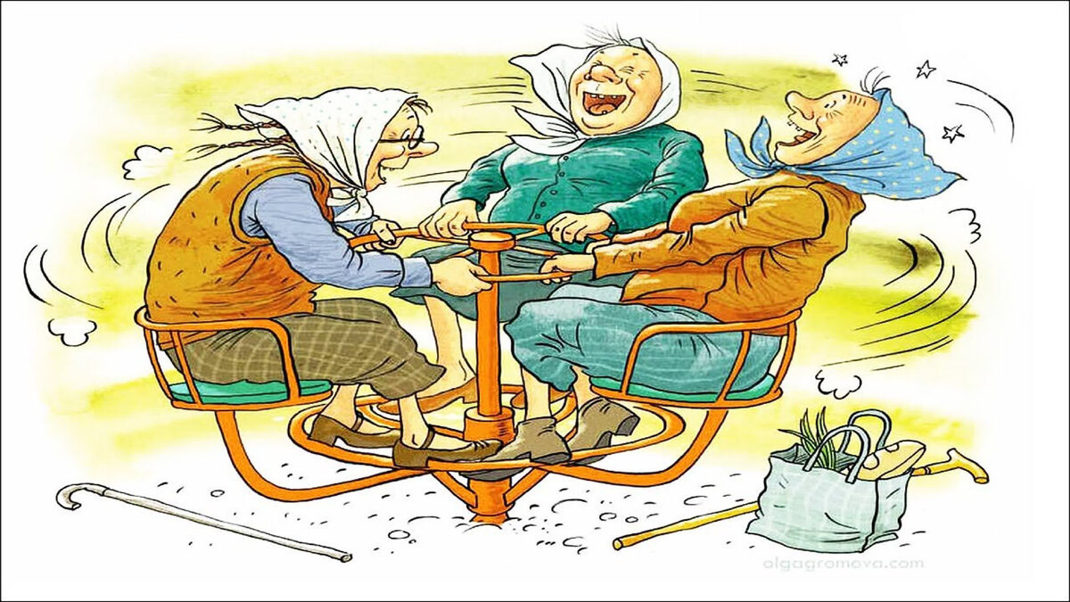
"Весёлая карусель"
(Фото 1)

Slide 6
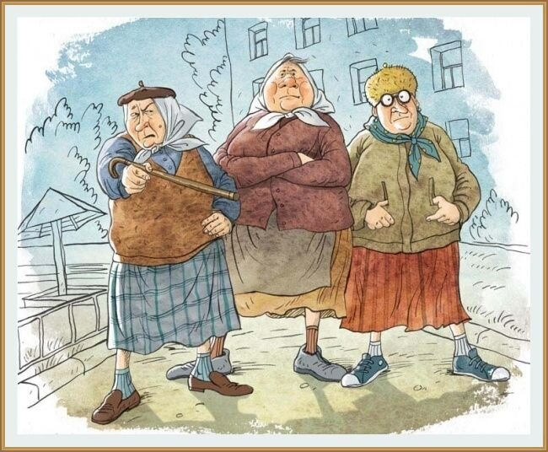
Дворовый патруль "
У подъезда кто сидит целый день обычно
И на всех всегда сердит и ворчит привычно
Кто ругает снег за снег, дождь за дождь ругает
И, конечно, лучше всех всё на свете знает
И, конечно, лучше всех всё на свете знает
Бабушки, бабушки, бабушки-старушки
Бабушки, бабушки, ушки на макушке...
/ Текст песни Вячеслав Добрынин /
(Фото 2)

Slide 7
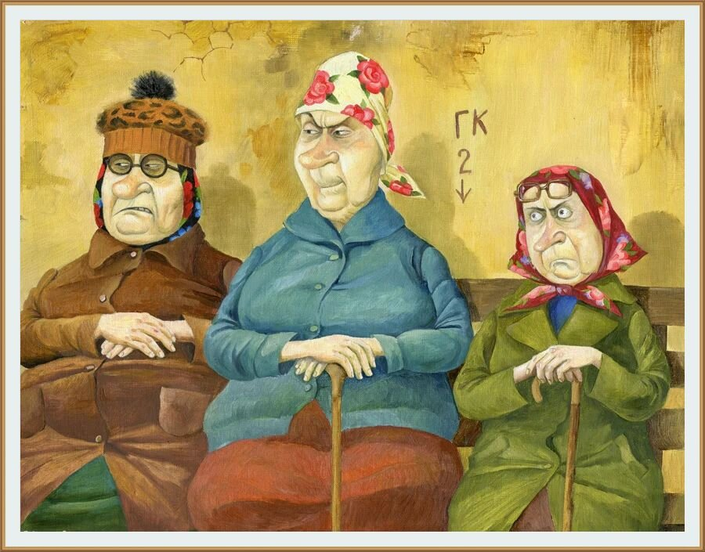
" Наши люди в булочную на такси не ездят ! "
(Фото 3)

Slide 8
Кто к кому когда пришел, кто чего нарушил -
Все известно хорошо бабушкам-старушкам,
Покачают головой строго и сурово
И боится их порой даже участковый.
И боится их порой даже участковый.
Бабушки, бабушки, бабушки-старушки,
Бабушки, бабушки, ушки на макушке...
/ Текст песни Вячеслав Добрынин /

Slide 9
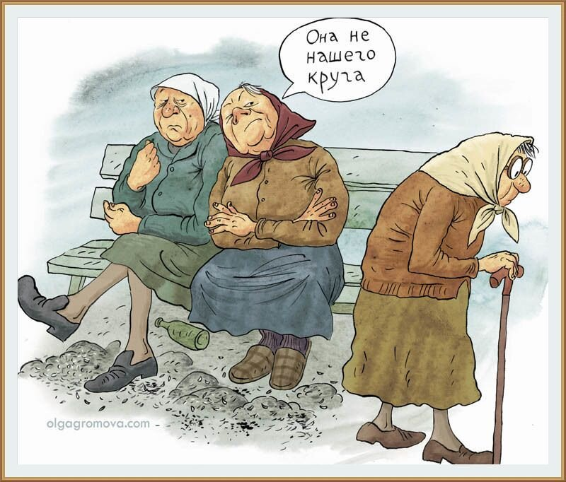
" Про снобов "
(Фото 4)

Slide 10
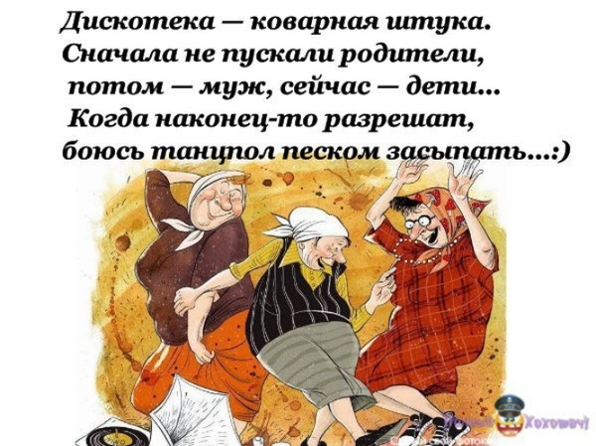
" На рейве "
(Фото 5)

Slide 11
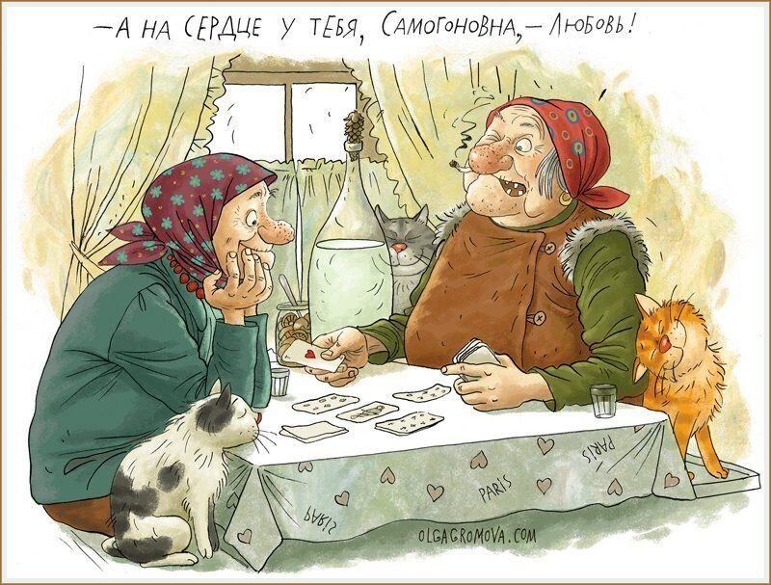
" Самогоновна и Никотиновна гадают на картах "
(Фото 6)

Slide 12
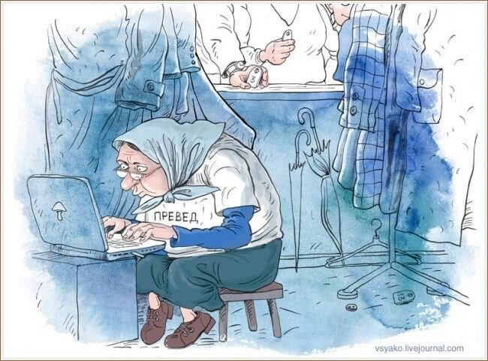
Гардеробщица " или " ПРЕВЕД ! "
Особенно меня повеселила серия работ от Ольги Громовой с её бабушками - инстаграмщицами, которые очень даже уверенно осваивают новые профессии бьюти-блогеров, интернет- стримеров, активно участвуют в жизни сетевого сообщества, не стесняются делиться в сети своим персональным мнением по любому на то поводу, что особо подтверждает их такая бурная активностью на данной платформе.
(Фото 7)

Slide 13
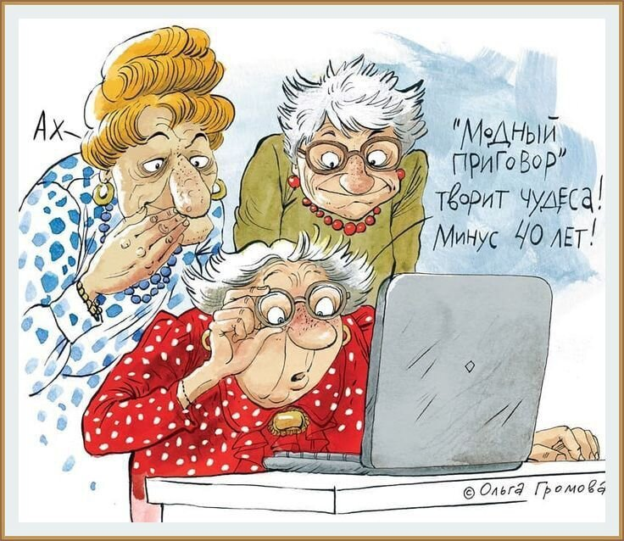
«Модный приговор»
(Фото 8)

Slide 14
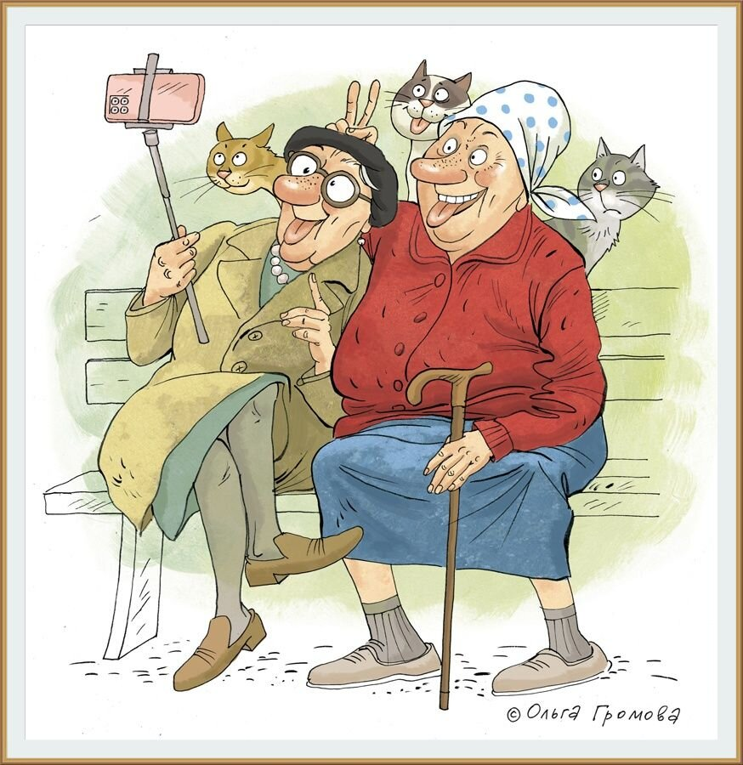
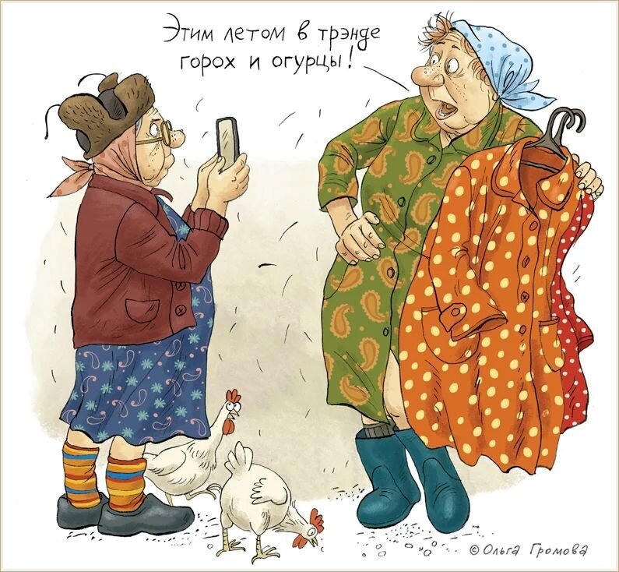
«Стримеры у подъезда» «Бьюти-блогеры 2»"
(Фото 9) (Фото 10)

Slide 15
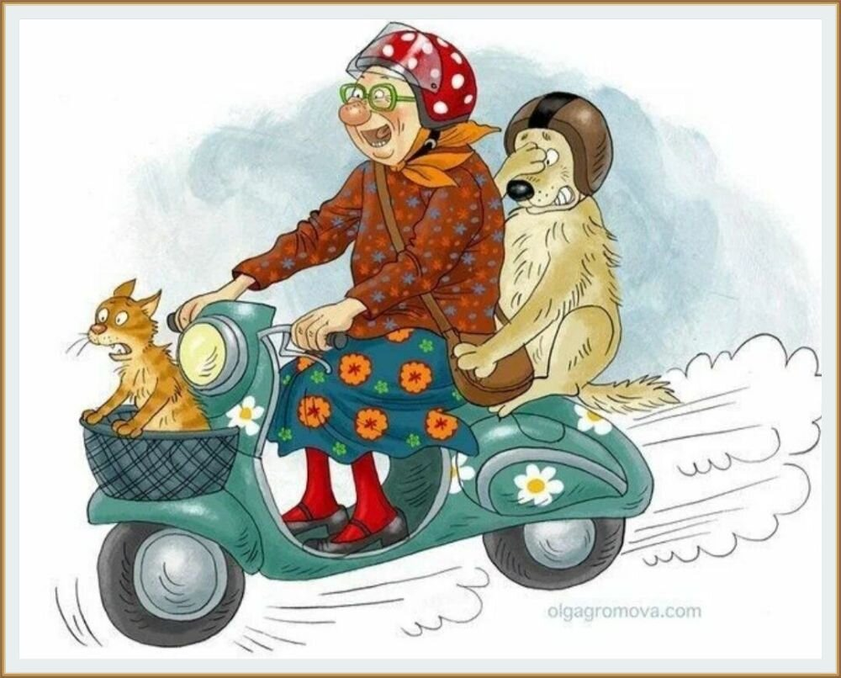
" Гонщица "
(Фото 11)

Slide 16
Серия работ от Ольги Громовой, где она демонстрирует не только Новых русских бабушек, но и их питомцев : Котиков и Песиков ! И ведь, действительно, так и есть : " Старушка думала, что завела кота, а кот считал, что он завел старушку. Но оба понимали, что жизнь не та без этой потрясающей зверушки! "

Slide 17
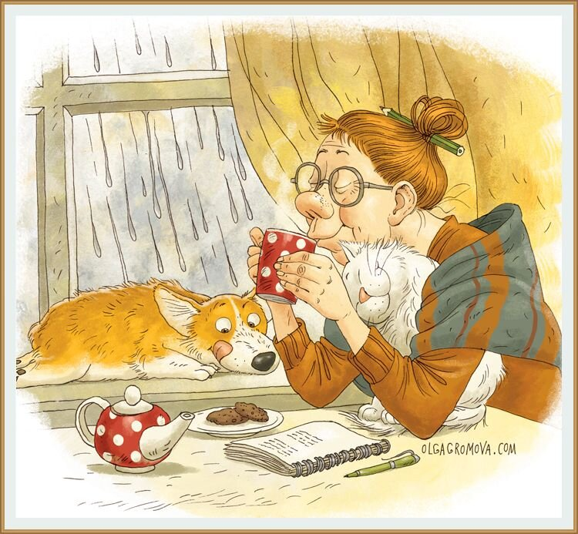
" Муза Петровна пьёт чай с печеньками, коржиком и надеждой на скорое счастье "
(Фото 12)

Slide 18
Я рисую на бумаге контур тушью или карандашом, потом сканирую и цвет уже делаю в фотошопе. Использую в основном свои собственные текстуры, которые делаю тоже на бумаге акварелью, гуашью или маслом.

Slide 19
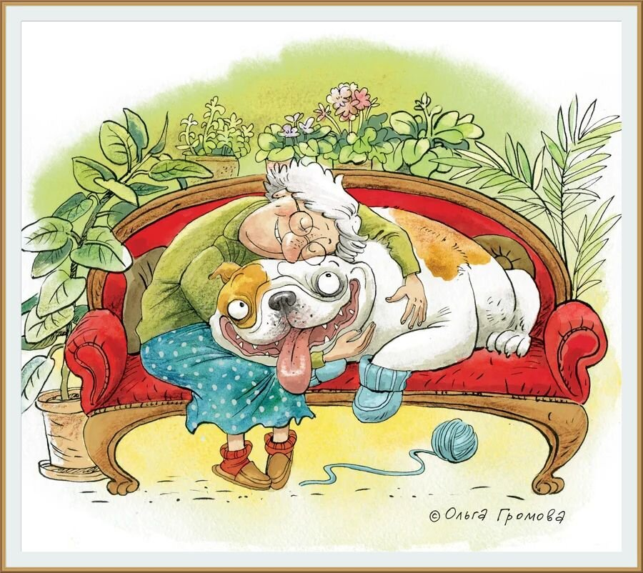
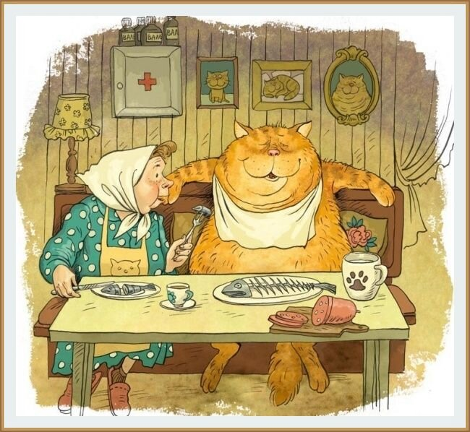
" Любимчик « " Любимый Барсик "
(Фото 13) (Фото 14)

Slide 20
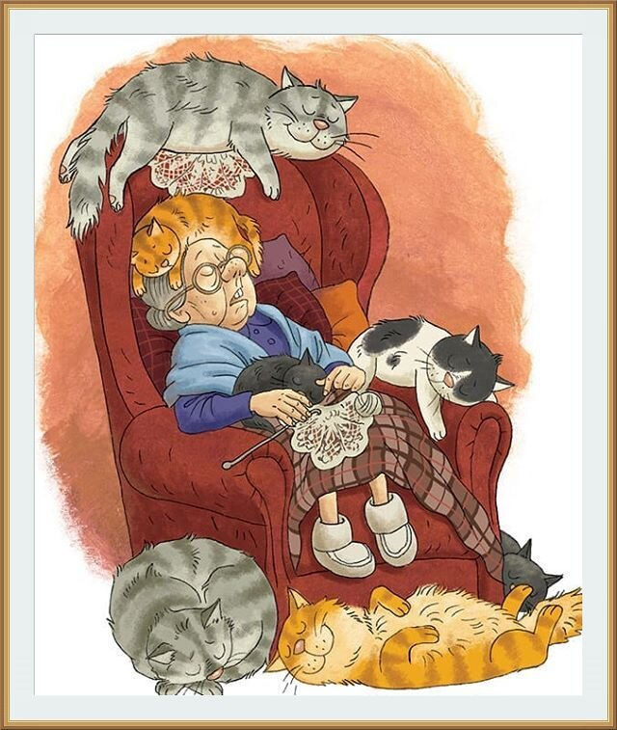
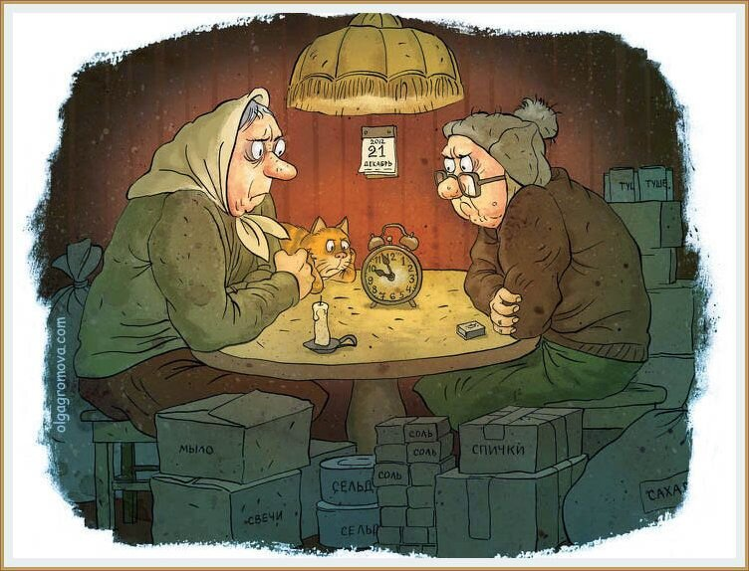
«Послеобеденный сон» «В ожидании конца света»
(
Фото 15) (Фото 16)

Slide 21
Юмор Ольги Громовой одновременно тонкий и гротескный, ее карикатуры вызывают самые теплые чувства, от умиления, до восхищения. В карикатурах есть несколько узнаваемых постоянных героев, за приключениями которых интересно наблюдать.

Slide 22
Источник фотографий:
(Фото 1) https://avatars.dzeninfra.ru/get-zen_doc/271828/pub_6531454ef7c48c070750c502_653256bf86a26a7629a96eae/scale_1200
(Фото 2) https://avatars.dzeninfra.ru/get-zen_doc/271828/pub_6531454ef7c48c070750c502_65315382d43c5e46afa7b5ac/scale_1200
(Фото 3) https://avatars.dzeninfra.ru/get-zen_doc/271828/pub_6531454ef7c48c070750c502_6531538eefd7f4498d4cceb6/scale_1200
(Фото 4) https://avatars.dzeninfra.ru/get-zen_doc/271828/pub_6531454ef7c48c070750c502_65316319d6100f7a6ff70c7e/scale_1200
(Фото 5) https://content.foto.my.mail.ru/mail/lora258562/_blogs/i-368076.jpg
(Фото 6) https://avatars.dzeninfra.ru/get-zen_doc/271828/pub_6531454ef7c48c070750c502_653153cfe82387673fc9894e/scale_1200
(Фото 7) https://avatars.dzeninfra.ru/get-zen_doc/271828/pub_6531454ef7c48c070750c502_653156b3ac1eaf2192809cc2/scale_1200
(Фото 8) https://avatars.dzeninfra.ru/get-zen_doc/271828/pub_6531454ef7c48c070750c502_65315461d43c5e46afa99f7f/scale_1200
(Фото 9) https://avatars.dzeninfra.ru/get-zen_doc/271828/pub_6531454ef7c48c070750c502_65315eee837888561134d67f/scale_1200
(Фото 10) https://avatars.dzeninfra.ru/get-zen_doc/271828/pub_6531454ef7c48c070750c502_653154aad11ae01d2aed7b87/scale_1200
(Фото 11) https://avatars.dzeninfra.ru/get-zen_doc/271828/pub_6531454ef7c48c070750c502_6531679d58c25016d7e072be/scale_1200
(Фото 12) https://avatars.dzeninfra.ru/get-zen_doc/271828/pub_6531454ef7c48c070750c502_6531579bb2518f488600cedc/scale_1200
(Фото 13) https://avatars.dzeninfra.ru/get-zen_doc/271828/pub_6531454ef7c48c070750c502_653157d5b2518f4886014365/scale_1200
(Фото 14) https://avatars.dzeninfra.ru/get-zen_doc/271828/pub_6531454ef7c48c070750c502_653157e8f721352f031369da/scale_1200
(Фото 15) https://avatars.dzeninfra.ru/get-zen_doc/271828/pub_6531454ef7c48c070750c502_65315905d11ae01d2af755ff/scale_1200
(Фото 16) https://avatars.dzeninfra.ru/get-zen_doc/271828/pub_6531454ef7c48c070750c502_653158d79e3a246608d16f58/scale_1200
(Фото на титульном листе) https://avatars.dzeninfra.ru/get-zen_doc/271828/pub_6531454ef7c48c070750c502_65315f0e49c50a3b1ed00f5d/scale_1200

Slide 23
Интернет - источник:
https://dzen.ru/a/ZTFFTvfEjAcHUMUC
https://dzen.ru/a/YchyeZGnGwSe2yYi
https://www.dejurka.ru/articless/olga_gromova/
https://lovers-of-art.livejournal.com/641817.html
https://yarodom.livejournal.com/1006436.html
https://my.mail.ru/community/ickycctvo-2015./4A22148F94EF7891.html
https://yan-kirilenko.livejournal.com/5947.html

